Slide 1
전공 소개서
MCN Lab
Media Computing & Networking Laboratory
송황준 교수님
전공 학업 내역
컴퓨터보안
컴퓨터공학세미나A
박사논문연구
수행프로젝트
유무선 통합 네트워크에서 접속 방식에 독립적인 차세대 네트워킹 기술 개발 4차 년도
논문
SDN 기반 다중 무선 네트워크에서의 QoS/QoE를 고려한 스트리밍 서비스 시스템

Slide 2
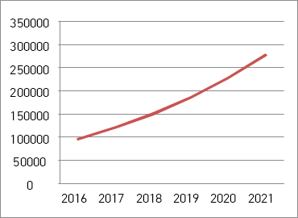
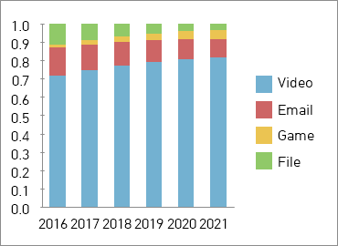
논문 - Introduction
< Global IP traffic >
< Elements of traffic >
https://www.cisco.com/c/en/us/solutions/collateral/service-provider/visual-networking-index-vni/complete-white-paper-c11-481360.html
증가하는 비디오 트래픽
기존 DASH의 경우 클라이언트 관점에서 Bitrate 조절
SDN을 통하여 전체적인 관점에서 Bitrate 조절 및 Hand over 수행

Slide 3



논문 - System Architecture
SDN Application
SDN Application
DASH Client와 Proxy Server로 부터 Streaming 조절에 필요한 정보들 수집(RSSI, Throughput)
SDN을 통해 전체적인 관점에서 Bitrate와 Hand over 수행
SDN Controller
AP Agent
Media Server
Raspberry PI와 hostapd를 이용한 AP 구성
OVS 설치 및 SDN과 Open Flow 프로토콜 통신
Proxy 서버 기능 수행
2초마다 주기적으로 SDN에게 Bitrate 조절을 위한 RSSI 정보 송신
Open Flow 프로토콜을 이용하여
정기적으로 Traffic 정보 수집
Bitrate 및 Hand over를 통한
최적화 과정
Media Server
DASH 스트리밍을 위한 MPD, 미디어 파일 저장
AP Agent
DASH Client
2초마다 주기적으로 SDN에게 Bitrate 조절을 위한 정보들 송신(RSSI, Throughput)
SDN Application에 의한 Hand over 수행
DASH Client
Notes:
Proxy 기능

Slide 4
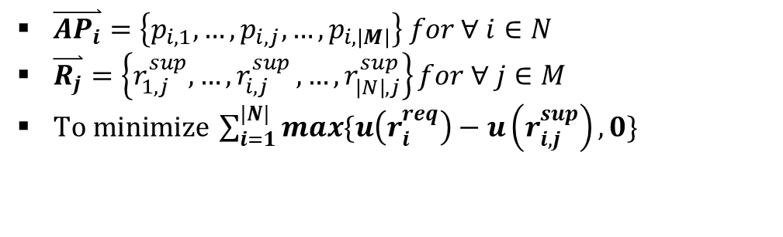
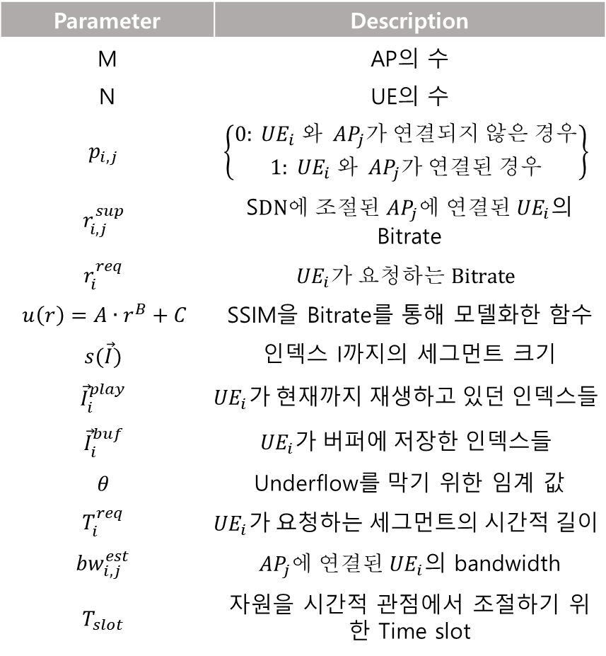
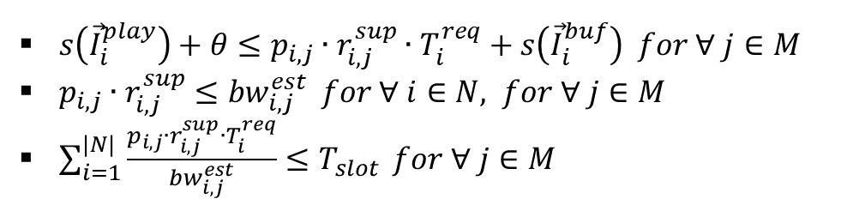
논문 - Problem Formulation
Parameter | Description
M | AP의 수
N | UE의 수
$$p_{i,j}$$ | $$\left\{\begin{matrix}0:{ UE}_{i} 와 { AP}_{j}가 연결되지 않은 경우 \\ 1:{ UE}_{i} 와 { AP}_{j}가 연결된 경우\end{matrix}\right\}$$
$$r_{i,j}^{sup}$$ | S$DN에 조절된 {{AP}_{j}에 연결된 UE}_{i}$의 Bitrate
$$r_{i}^{req}$$ | $${UE}_{i}가 요청하는 Bitrate$$
$$u\left(r\right)=A∙r^{B}+C$$ | SSIM을 Bitrate를 통해 모델화한 함수
$$s(\vec{I})$$ | 인덱스 I까지의 세그먼트 크기
$${\vec{I}}_{i}^{play}$$ | $${UE}_{i}가 현재까지 재생하고 있던 인덱스들$$
$${\vec{I}}_{i}^{buf}$$ | $${UE}_{i}가 버퍼에 저장한 인덱스들$$
$$θ$$ | Underflow를 막기 위한 임계 값
$$T_{i}^{req}$$ | $${UE}_{i}가 요청하는 세그먼트의 시간적 길이$$
$${bw}_{i,j}^{est}$$ | ${{AP}_{j}에 연결된 UE}_{i}$의 bandwidth
$$T_{slot}$$ | 자원을 시간적 관점에서 조절하기 위한 Time slot
Determine
$\overset{⃑}{{AP}_{i}}=\left\{p_{i,1},…,p_{i,j},…,p_{i,\left|M\right|}\right\} for ∀ i∈N$
$\overset{⃑}{R_{j}}=\left\{r_{1,j}^{sup},{…,r}_{i,j}^{sup},…,r_{\left|N\right|,j}^{sup}\right\}for ∀ j∈M$
$To minimize \sum_{i=1}^{|N|}{max\{u\left(r_{i}^{req}\right)−u\left(r_{i,j}^{sup}\right),0\}}$
Subject to
$s\left({\vec{I}}_{i}^{play}\right)+θ≤p_{i,j}∙r_{i,j}^{sup}∙T_{i}^{req}+s\left({\vec{I}}_{i}^{buf}\right) for ∀ j∈M$
$p_{i,j}∙r_{i,j}^{sup}≤{bw}_{i,j}^{est} for ∀ i∈N, for ∀ j∈M$
$\sum_{i=1}^{|N|}{\frac{p_{i,j}∙r_{i,j}^{sup}∙T_{i}^{req}}{{bw}_{i,j}^{est}}≤T_{slot}} for ∀ j∈M$

